Slide 1


Batch Normalization

Slide 2

Batch Normalization
01
Batch Normalization: Accelerating Deep Network Training by Reducing Internal Covariate Shift 2015
Batch 1
Batch 2
…
Batch N
Conv
Sigmoid
Conv
Sigmoid
Conv
Sigmoid
Conv
Classifier
…
…
LOSS
模型训练困难
加速模型训练
协变量偏移
梯度消失
固定每一层的输入分布
梯度更稳定
初始参数敏感
减少对初始参数的依赖
知行合一、经世致用
自强不息 厚德载物
Central South University
Notes:
利用输入数据计算最后的LOSS，根据LOSS反向传播计算参数梯度，更新网络参数，每一层的输入都受到前面所有层的参数的影响，每一层的输入分布都会不断变化，把输入分布发生变化的过程叫做协变量偏移。坏处：1.由于每一层的参数不断变化，层需要不断适应新的分布，最直接的影响就是模型训练起来会很困难；2.并且随着训练的进行，网络中的权重和偏置不断更新，权重更新的累积效应，引起每一层的输出数据分布发生改变，如果这些变化没有得到适当的控制，那么输入到后续层的数据就可能变得非常大或者非常小；3.为了防止梯度消失，谨慎选取学习率，谨慎设置初始化参数

Slide 3
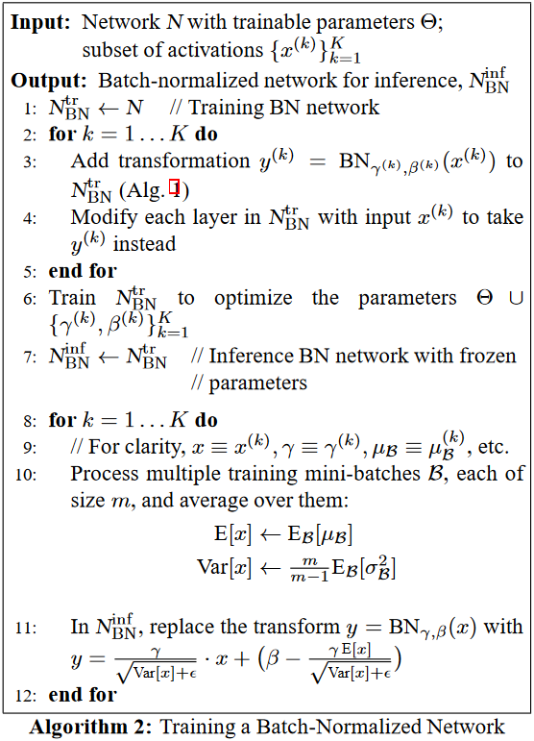
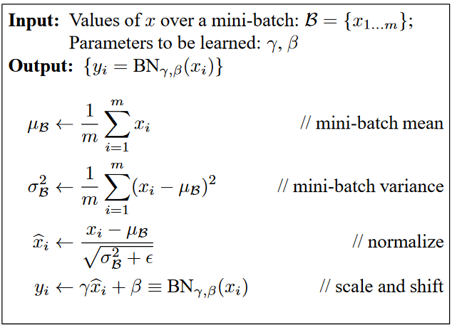

Batch Normalization
01
Batch Normalization: Accelerating Deep Network Training by Reducing Internal Covariate Shift 2015
恢复网络的表示能力
$$y=γ\left(\frac{x−E[x]}{\sqrt{Var\left[x\right]+ε}}\right)+β$$
知行合一、经世致用
自强不息 厚德载物
Central South University

Slide 4
Batch Normalization
01
Batch Normalization: Accelerating Deep Network Training by Reducing Internal Covariate Shift 2015
存在问题：统计信息能否使样本正常归一化？
训练阶段：整个训练数据集是否可以用单一的高斯分布刻画？
测试阶段：测试数据是否可以通过训练数据集的统计信息实现归一化？
解决方法：
分别统计不同源的统计信息
使用其他正则化方法弥补BN的不足
知行合一、经世致用
自强不息 厚德载物
Central South University

Slide 5
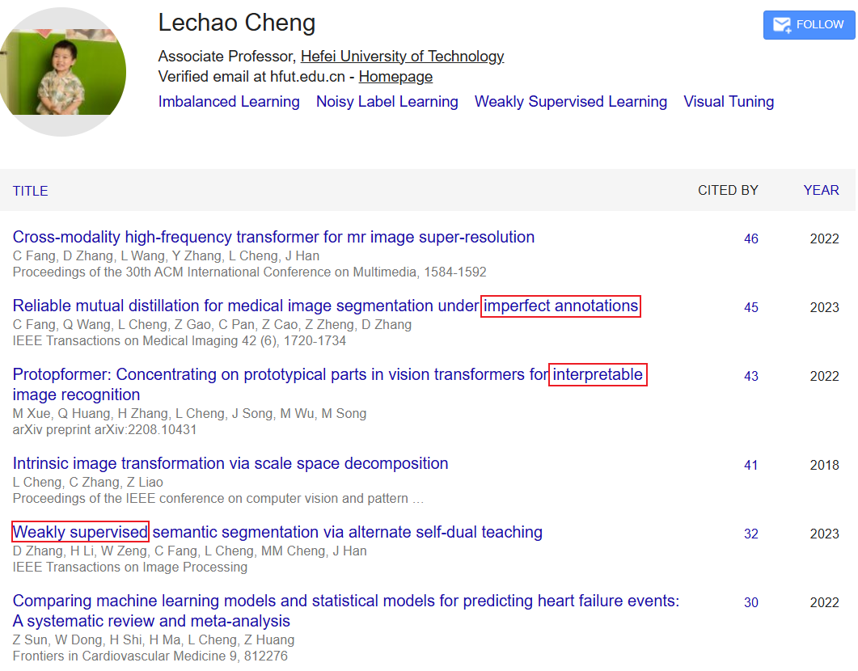
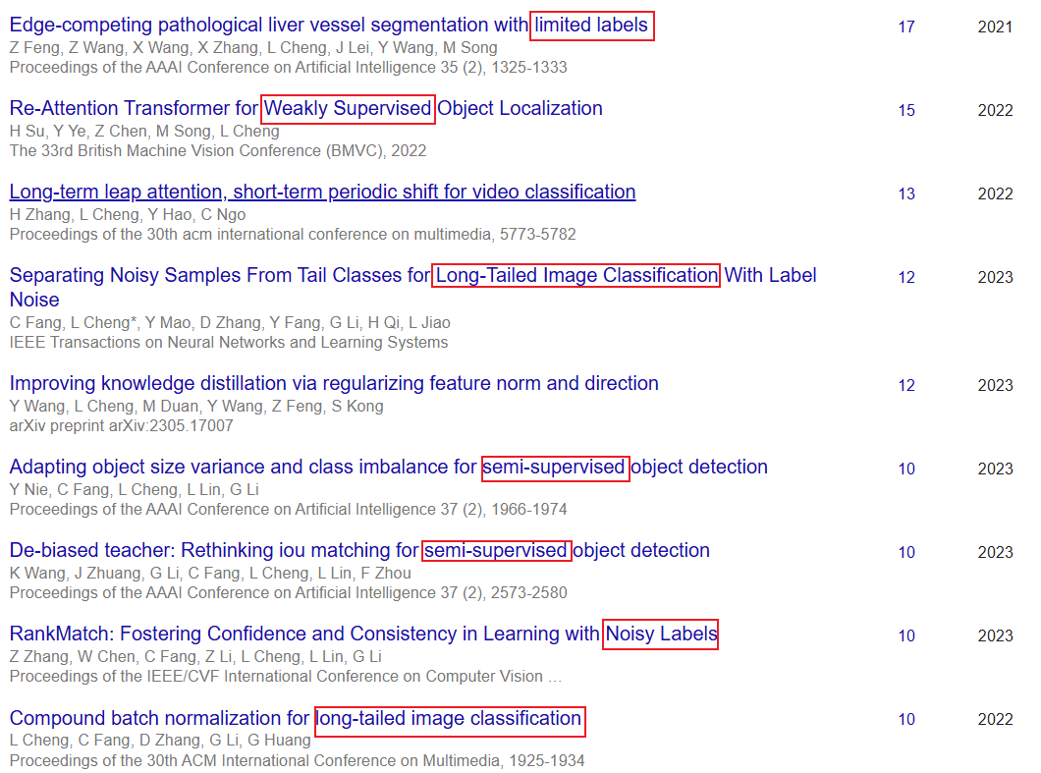
Long-Tailed
02
Compound Batch Normalization for Long-tailed Image Classification ACM MM 2022
知行合一、经世致用
自强不息 厚德载物
Central South University

Slide 6
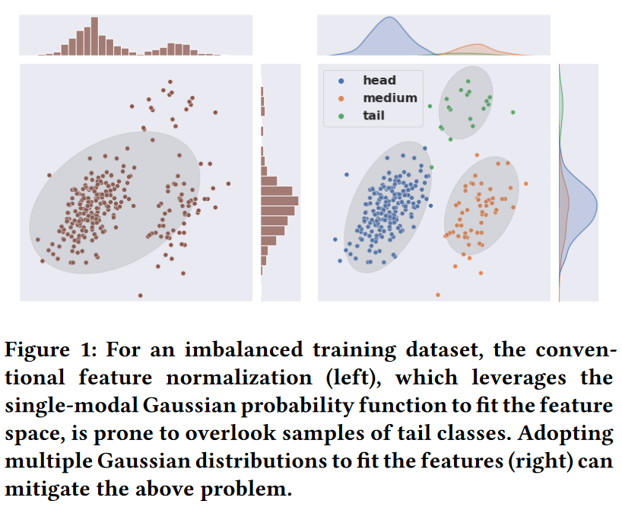
Long-Tailed
02
Compound Batch Normalization for Long-tailed Image Classification ACM MM 2022
单一高斯分布忽略了尾部类别的协变量偏移
混合高斯分布
知行合一、经世致用
自强不息 厚德载物
Central South University
Notes:
训练过程中尾部类数据并没有实现归一化，还是会产生协变量偏移问题

Slide 7

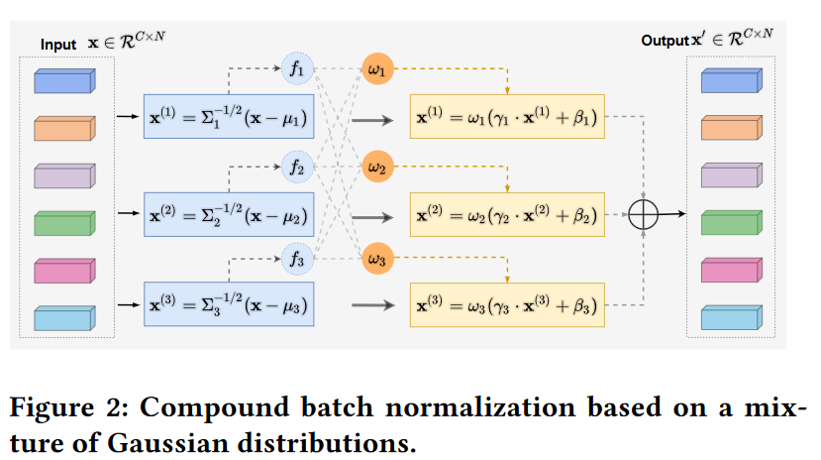
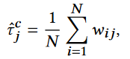
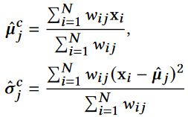
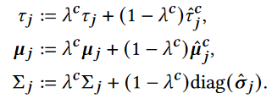

Long-Tailed
02
Compound Batch Normalization for Long-tailed Image Classification ACM MM 2022
Expectation Step：
Maximization Step：
容易陷入局部最优
知行合一、经世致用
自强不息 厚德载物
Central South University

Slide 8
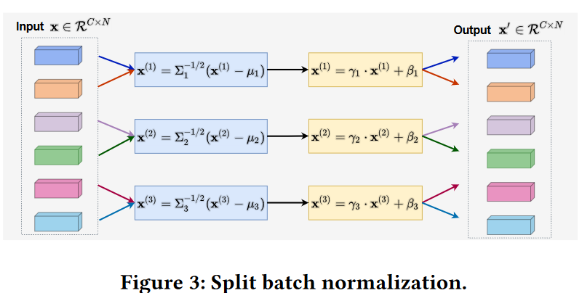
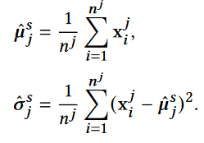
Long-Tailed
02
Compound Batch Normalization for Long-tailed Image Classification ACM MM 2022
对每一组使用不同的高斯分布来进行特征归一化
知行合一、经世致用
自强不息 厚德载物
Central South University

Slide 9
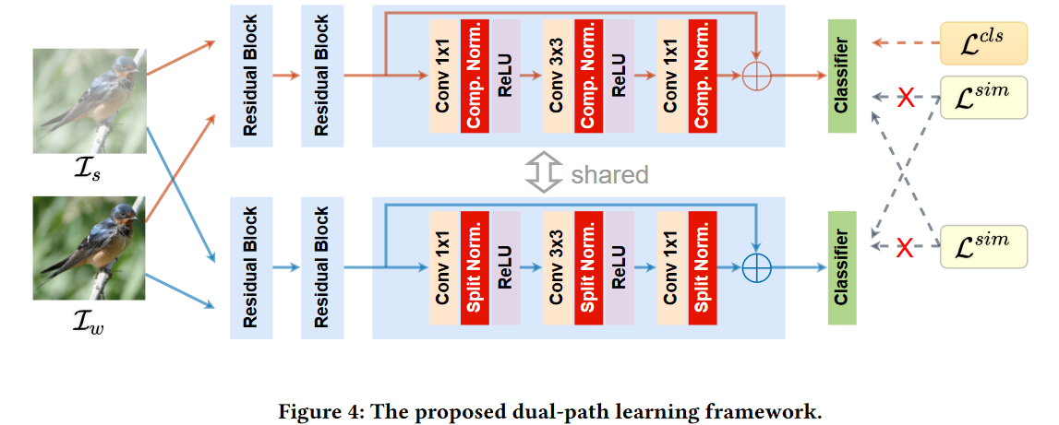
Long-Tailed
02
Compound Batch Normalization for Long-tailed Image Classification ACM MM 2022
知行合一、经世致用
自强不息 厚德载物
Central South University
Notes:
CBN 使用高斯混合模型来建模特征空间，通过多个高斯分布来更全面地捕捉不同类别的特征分布。SBN多样化高斯分布的参数.该框架能够多样化高斯分布的统计参数，减少头部类别的主导作用，提高模型对尾部类别的学习和泛化能力

Slide 10
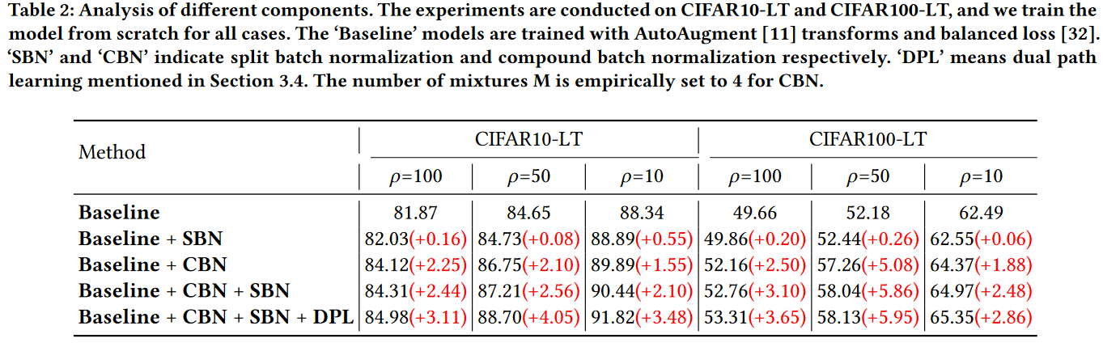
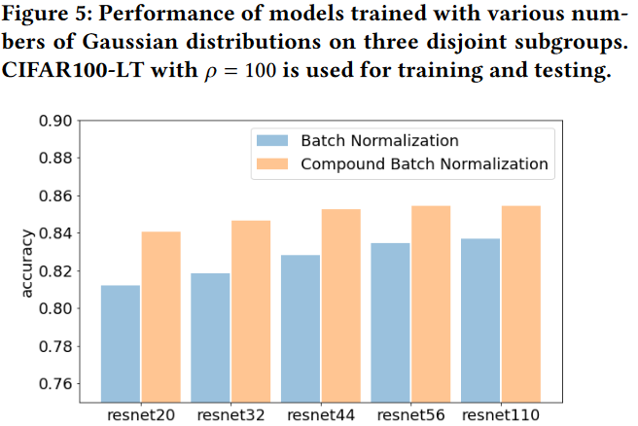
Long-Tailed
02
知行合一、经世致用
自强不息 厚德载物
Central South University

Slide 11
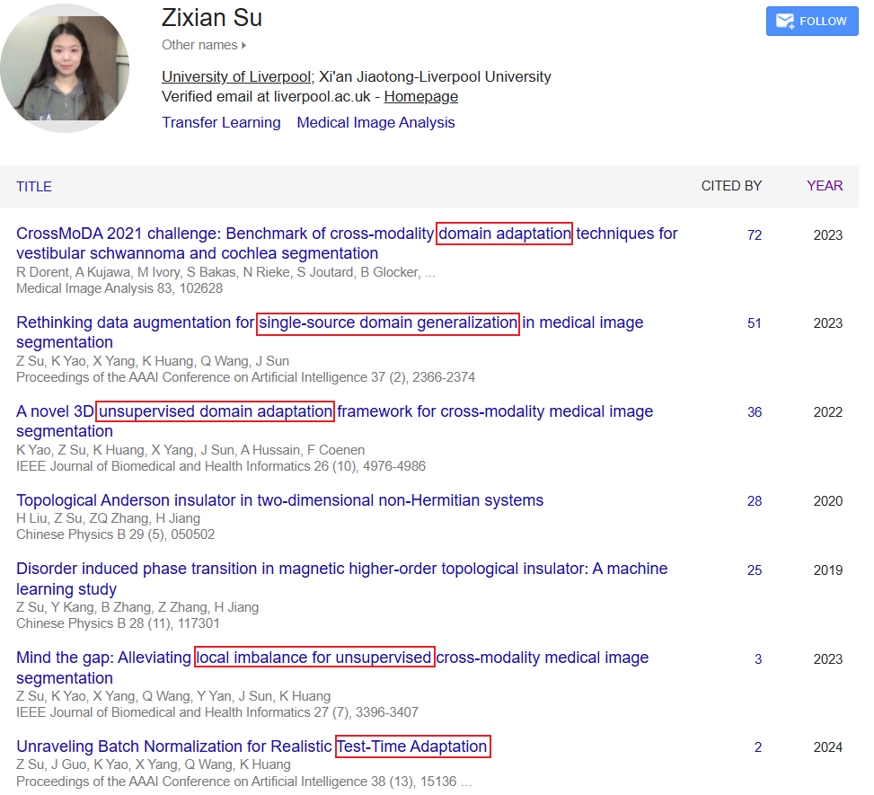
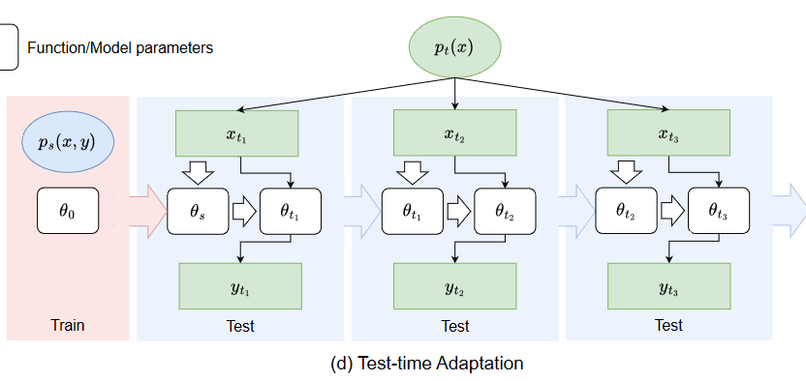
Test-Time Adaptation
03
Unraveling Batch Normalization for Realistic Test-Time Adaptation AAAI 2024
知行合一、经世致用
自强不息 厚德载物
Central South University

Slide 12
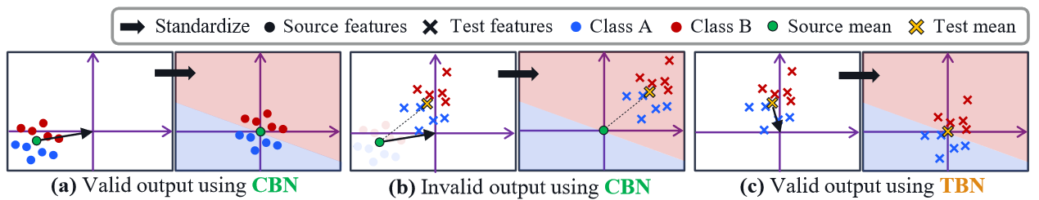
Test-Time Adaptation
03
Unraveling Batch Normalization for Realistic Test-Time Adaptation AAAI 2024
问题：目标数据集的统计信息估计不准确，并且数据集样本数量越少，估计越不准确
原因：目标数据集批次内类别多样性的大幅降低
知行合一、经世致用
自强不息 厚德载物
Central South University

Slide 13
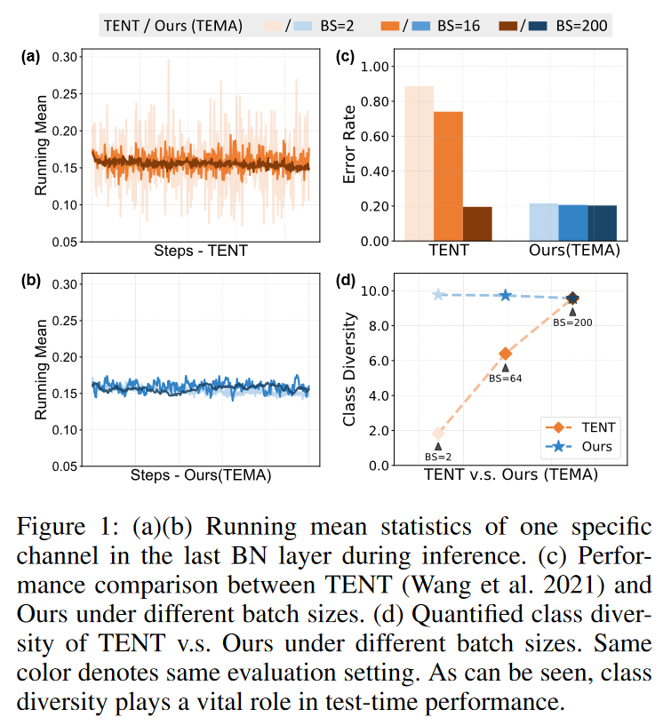
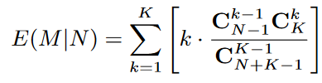
Test-Time Adaptation
03
Unraveling Batch Normalization for Realistic Test-Time Adaptation AAAI 2024
小批量数据下目标统计数据的不准确性：
测试时指数移动平均
测试性能的持续提升：
逐层校正策略
Class Diversity:
知行合一、经世致用
自强不息 厚德载物
Central South University
Notes:
如图 1 (b)(c) 所示，通过增加小批量内的类别多样性，可以有效减少不准确的估计和性能下降

Slide 14
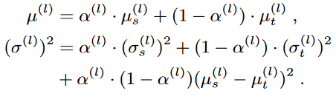


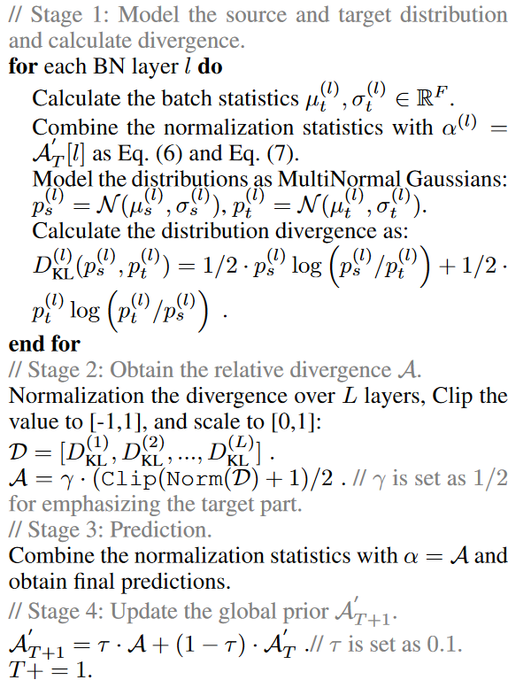




Test-Time Adaptation
03
Unraveling Batch Normalization for Realistic Test-Time Adaptation AAAI 2024
指数移动平均TEMA
扩大样本池：
逐层调整策略
m太大：信息丰富性不足
m太小：忽略了当前批次提供的即时信息
目标：
使类别信息尽可能接近源分布
使用尽可能少的批次信息
确定m：
知行合一、经世致用
自强不息 厚德载物
Central South University
Notes:
设计逐层调整策略的主要原因是为了解决直接替换源统计量为目标统计量所带来的潜在问题。虽然准确的目标统计量对于适当的归一化和减轻领域偏移至关重要，但在批量归一化（Batch Normalization, BN）层中完全依赖目标统计量可能会导致模型不稳定，尤其是对于复杂的任务，因为目标统计量是随时间变化的。相反，源统计量虽然可能不是目标域的理想选择，但它们有助于保持模型的稳定性和鲁棒性，这些是在目标数据中常常缺失的属性

Slide 15
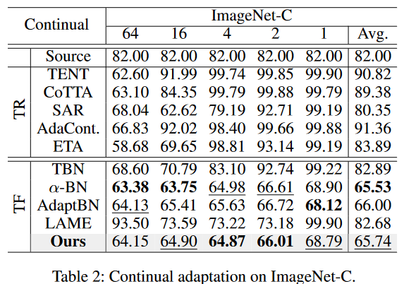
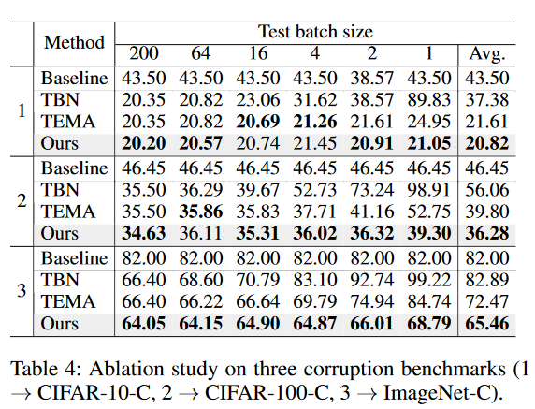
Test-Time Adaptation
03
Unraveling Batch Normalization for Realistic Test-Time Adaptation AAAI 2024
知行合一、经世致用
自强不息 厚德载物
Central South University

Slide 16
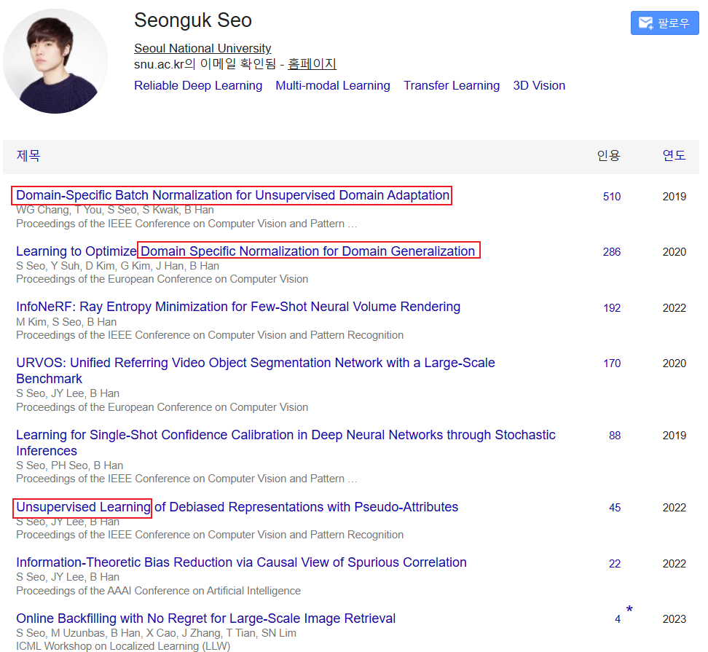
Domain Generalization
04
Learning to Optimize Domain Specific Normalization for Domain Generalization ECCV 2020
知行合一、经世致用
自强不息 厚德载物
Central South University

Slide 17
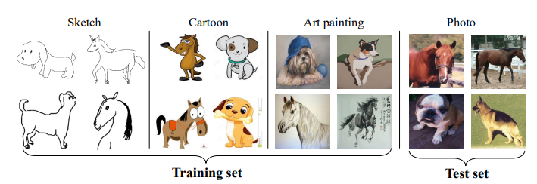
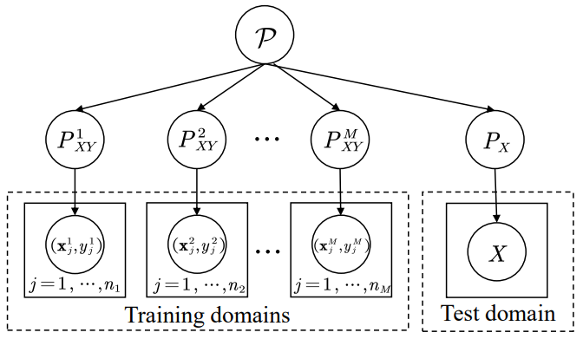
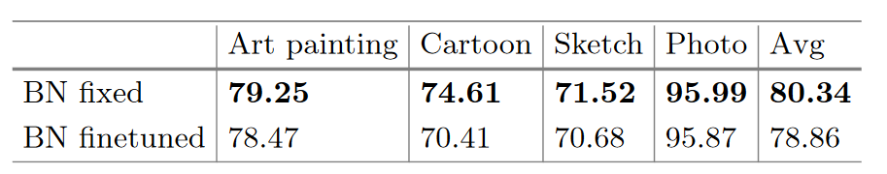
Domain Generalization
04
Learning to Optimize Domain Specific Normalization for Domain Generalization ECCV 2020
问题：如何从多个源域中学习与领域无关的判别性特征表示，提升模型的泛化能力
使用所有训练样本来训练一个带批量归一化的深度神经网络：
过拟合域特定风格,泛化能力差
知行合一、经世致用
自强不息 厚德载物
Central South University

Slide 18
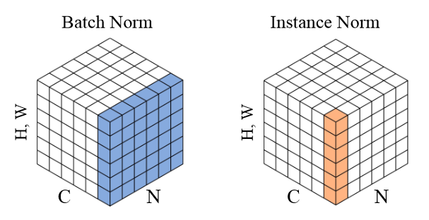
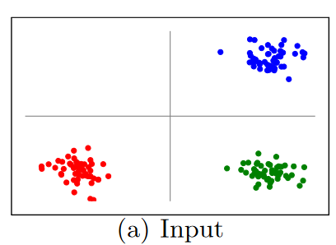
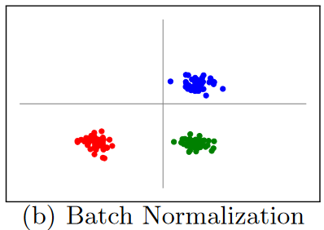
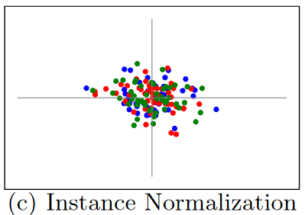
Domain Generalization
04
Learning to Optimize Domain Specific Normalization for Domain Generalization ECCV 2020
目标：与领域无关的判别特征提取器
办法：设计针对各个领域的优化归一化层
IN:
√：学习到领域不变的特征表示
×：会大幅减少类别间的方差，这可能使得模型在区分不同类别方面变得不太有效
BN:
√：保留了不同类别的差异，使得模型能够较好地区分类别
×：当领域间存在较大差异时，BN的统计信息可能会过拟合到特定的训练领域，泛化性差
混合IN和BN,优化跨类别方差和领域不变性之间的权衡
知行合一、经世致用
自强不息 厚德载物
Central South University

Slide 19
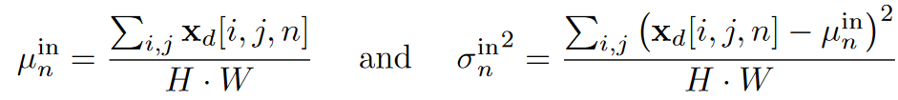
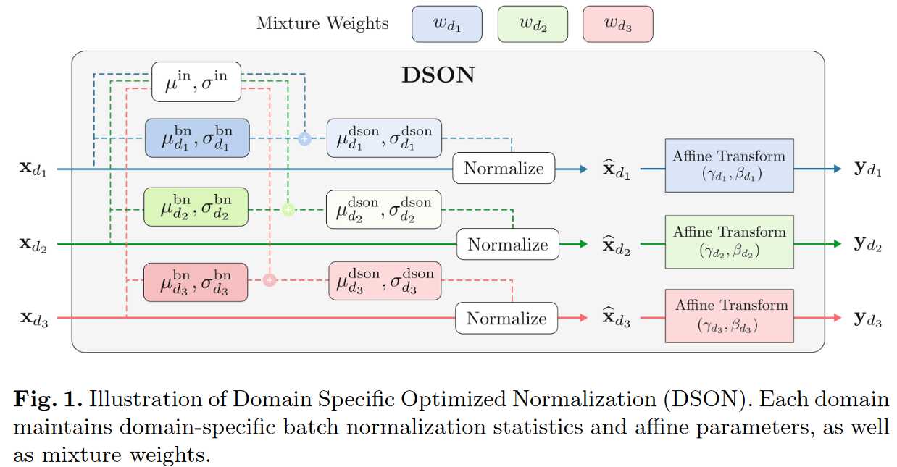
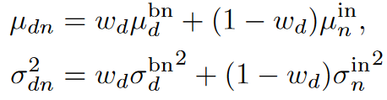
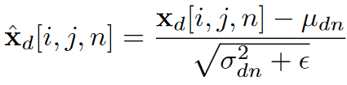
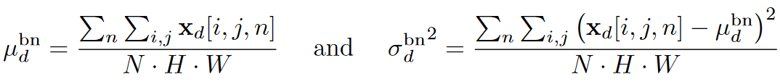
Domain Generalization
04
Learning to Optimize Domain Specific Normalization for Domain Generalization ECCV 2020
知行合一、经世致用
自强不息 厚德载物
Central South University

Slide 20
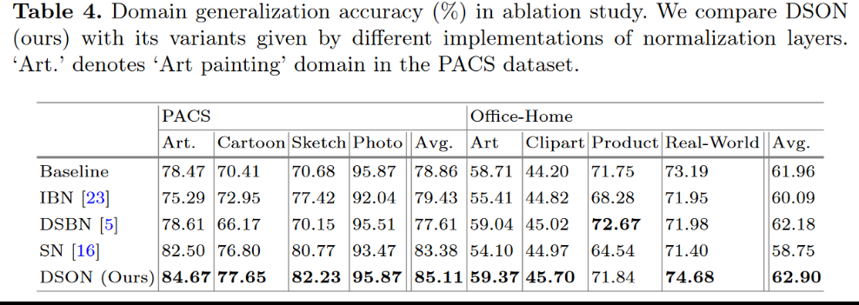
Domain Generalization
04
Learning to Optimize Domain Specific Normalization for Domain Generalization ECCV 2020
知行合一、经世致用
自强不息 厚德载物
Central South University

